Slide 1


Willkommen im
Roboterhaustier

Slide 2
Roboterhaustier
Vorstellung
Wir, der Oberlab e.V. sind ein eingetragener, gemeinnütziger Verein und eine frei zugängliche Forschungswerkstatt, die Hightech-Geräte für Bastler, Technik-Interessierte und Unternehmen bereitstellt. Wir sind ein Maker Space, der Jung und Alt für Wissenschaft, Technologie und Digital Fabrication begeistern will. Hier ist Platz für Design, Prototyping und Experimente. Kurz: Das OberLab ist ein offener Technik-Spielplatz für kleine und große Tüftler!

Slide 3
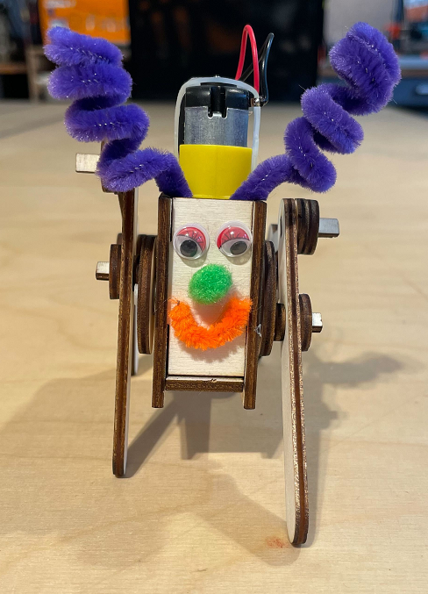
Roboterhaustier

Slide 4
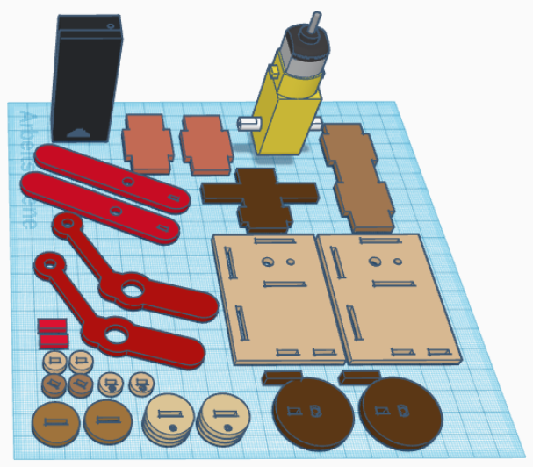
Roboterhaustier
Stückliste

Slide 5
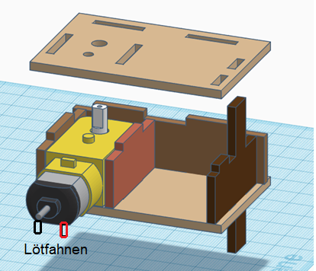
Roboterhaustier
Montage des Körpers

Slide 6
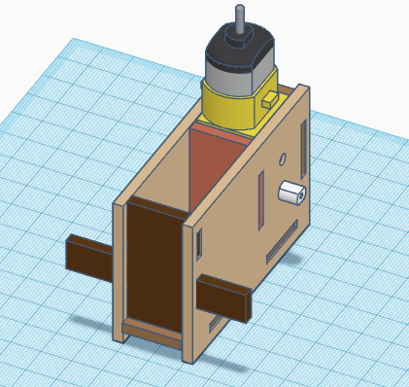
Roboterhaustier
Montage des Körpers

Slide 7
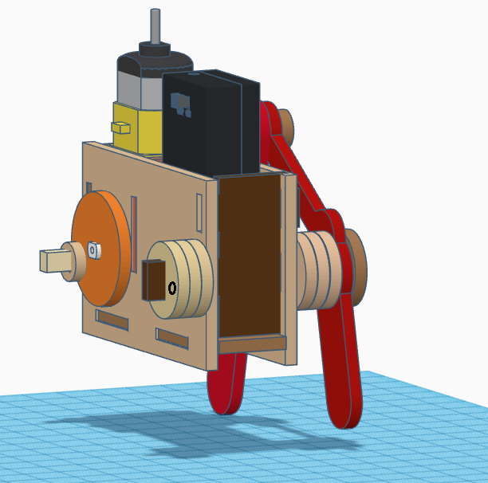
Roboterhaustier
Verwende die Abstandshalter
mit Markierung

Slide 8
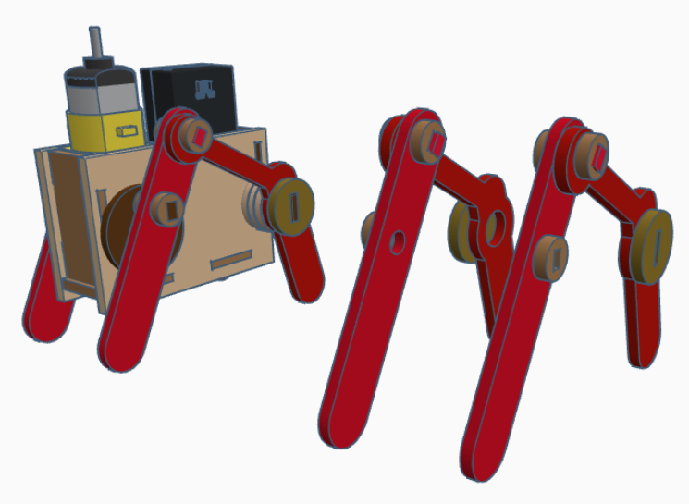
Roboterhaustier
Montage der Beine

Slide 9
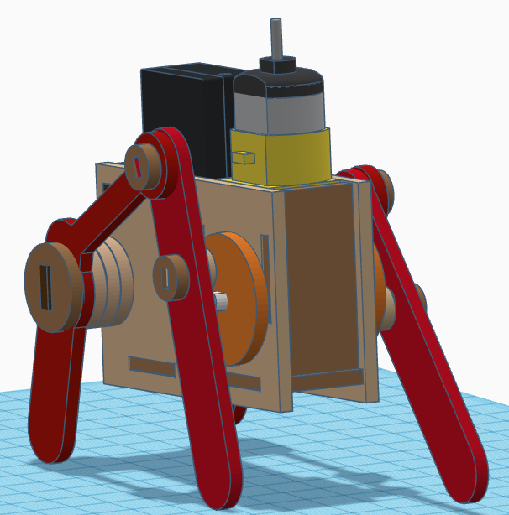
Roboterhaustier
Endmontage
der Beine

Slide 10
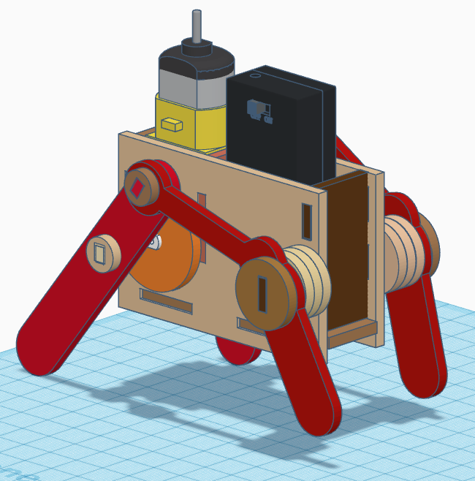
Roboterhaustier
Batteriehalter
einsetzten

Slide 11
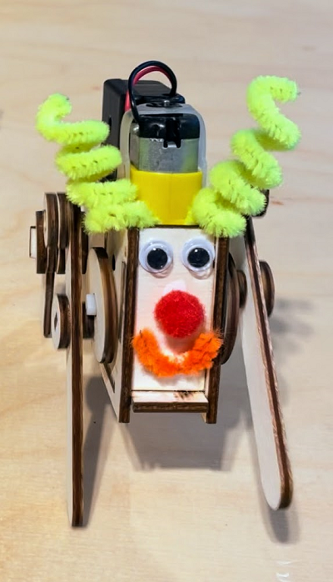
Roboterhaustier
Löte die Batteriekabel
an den Motor und
pimpe das
Roboterhaustier
Entsorge die Batterien
Nicht im Hausmüll!

